Slide 1



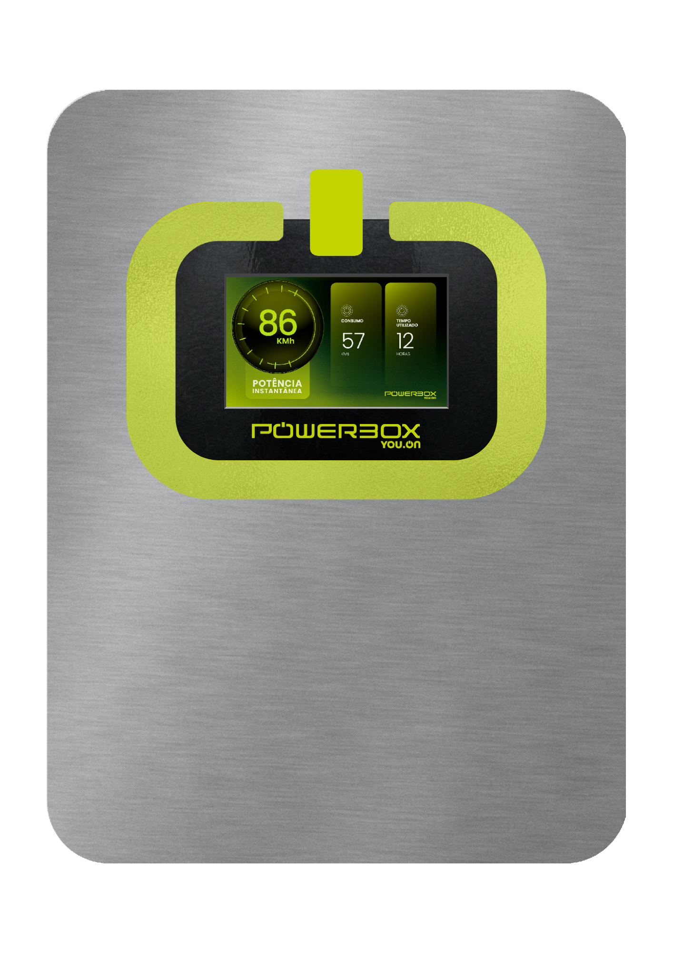

PROPOSTA COMERCIAL
Nome do Cliente
YOU.ON | v.01_11.2025

Slide 2

Este documento é confidencial e de uso exclusivo do destinatário.
Qualquer divulgação, reprodução ou compartilhamento é estritamente proibido.
Válido por 30 dias.
Dentro da garagem.
Fora da caixa.
Sempre ligado.
Quem somos
Como fazemos
Proposta Comercial
Visita Técnica
Investimento
Salão do Automóvel
Próximos Passos

Slide 3




O FUTURO
QUEM SOMOS
DA ENERGIA
Desde 2016, oferecemos soluções completas para armazenamento sustentável de energia, em todas as escalas, unindo eficiência, segurança e independência energética, promovendo a responsabilidade ambiental.
SEGURANÇA
Proteção eficaz para equipamentos contra flutuações no fornecimento de energia da rede elétrica, evitando queimar aparelhos e automações e mantendo sua casa sempre ligada.
BACKUP
Em casos de falta de energia elétrica fornecida pela rede de distribuição, o sistema é capaz de manter as cargas em funcionamento, com comutação imediata, você nem percebe oscilação.
SUSTENTABILIDADE E
REDUÇÃO DE CUSTOS
A combinação de energia solar e baterias fornece uma energia mais estável, limpa e econômica, resultando em possíveis reduções de custos.
TAMBÉM TEMOS SOLUÇÕES COMPLETAS PARA
COMÉRCIO • INDÚSTRIA • VAREJO DE RUA • AGRO • SHOPPINGS
HOTÉIS • PRÉDIOS • AEROPORTOS • GTD • SISTEMAS ISOLADOS
YOU.ON | v.01_11.2025

Slide 4
PROPOSTA
COMERCIAL
INFORMAÇÕES BASE
CLIENTE: [NOME]
ENDEREÇO: [ENDEREÇO DO CLIENTE]
DATA DA PROPOSTA: [DATA]
VALIDADE DA PROPOSTA: 30 dias
YOU.ON | v.01_11.2025

Slide 5


SINAL DE PAGAMENTO
VALOR DE ENTRADA
R$ 12.000,00
VALOR TOTAL
R$ 50.000,00
CONDIÇÕES ESPECIAIS
(descrever)
YOU.ON | v.01_11.2025

Slide 6
SEUS PRÓXIMOS PASSOS
PROPOSTA
COMERCIAL
ViSITA
TÉCNICA
ASSINATURA
DO CONTRATO
PRONTO, VOCÊ ESTÁ SEMPRE ON
YOU.ON | v.01_11.2025

Slide 7

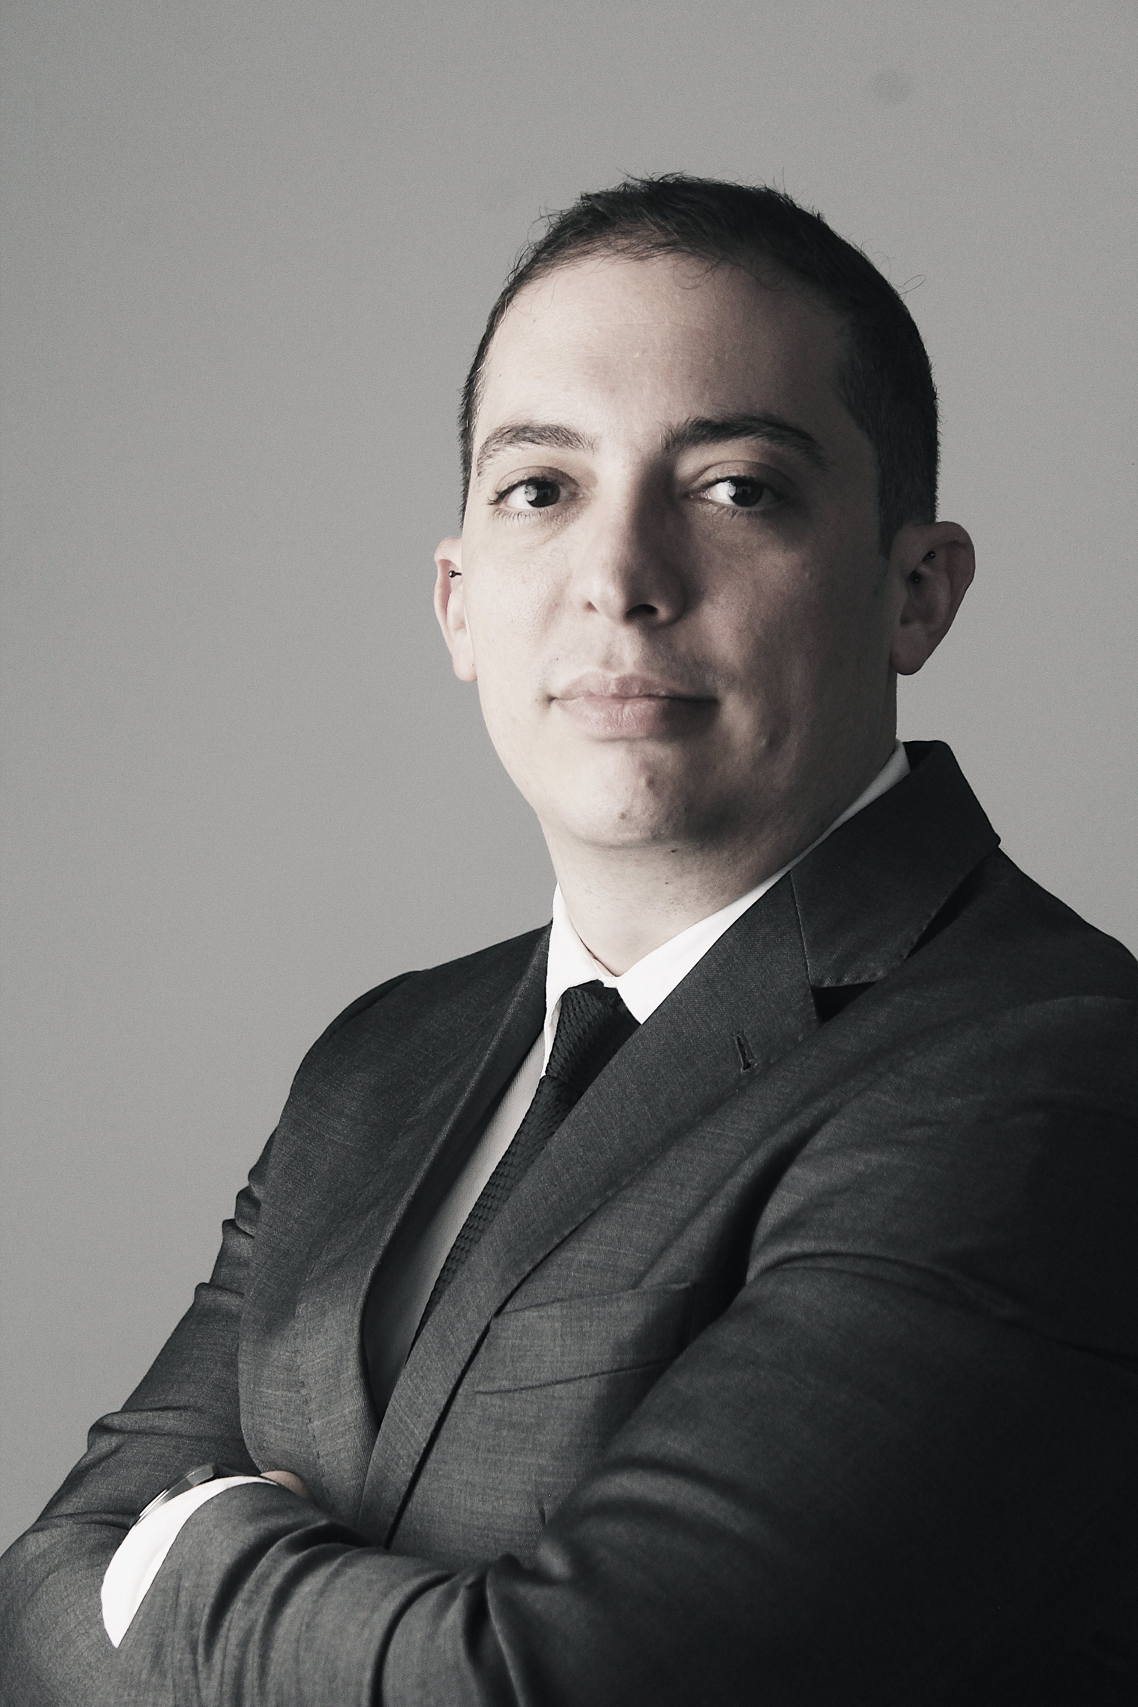
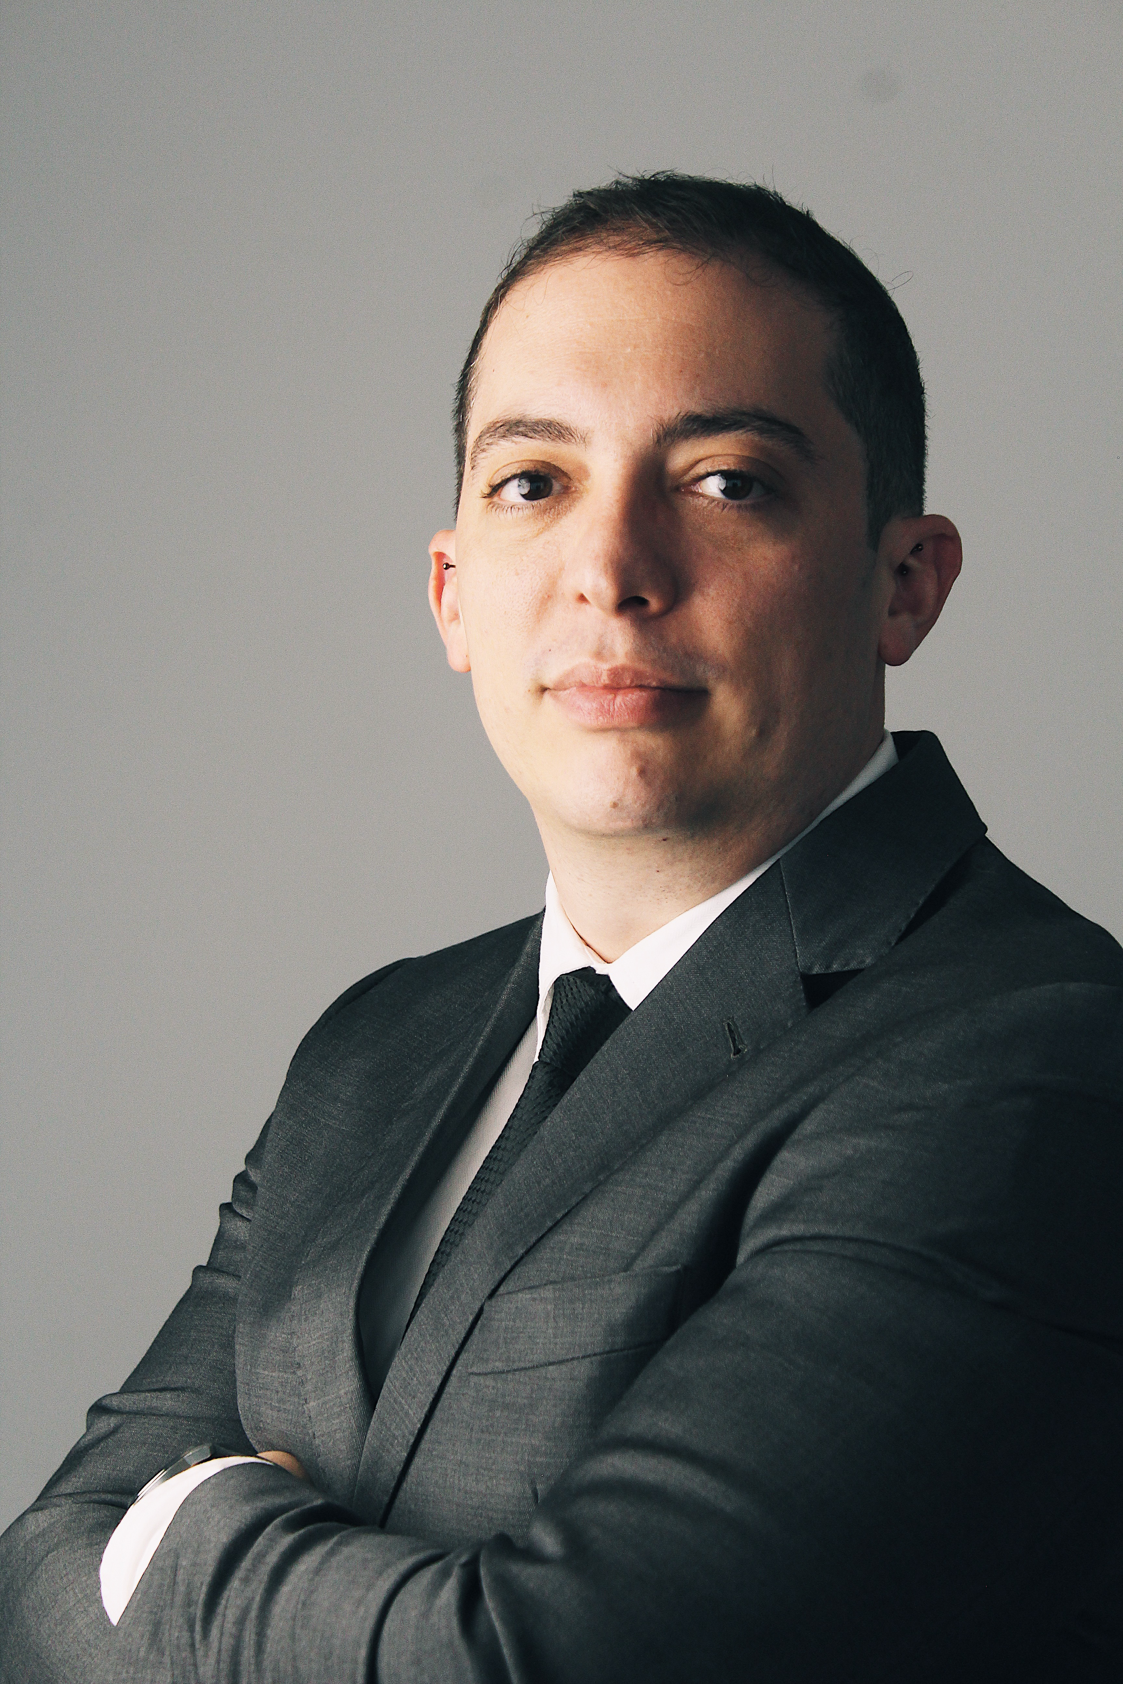
JOÃO RAPHAEL
FALE CONOSCO
YOU.ON
jrpereira@youonenergy.com
11 99784-8405
YOU.ON | v.01_11.2025

Slide 8



